Slide 1
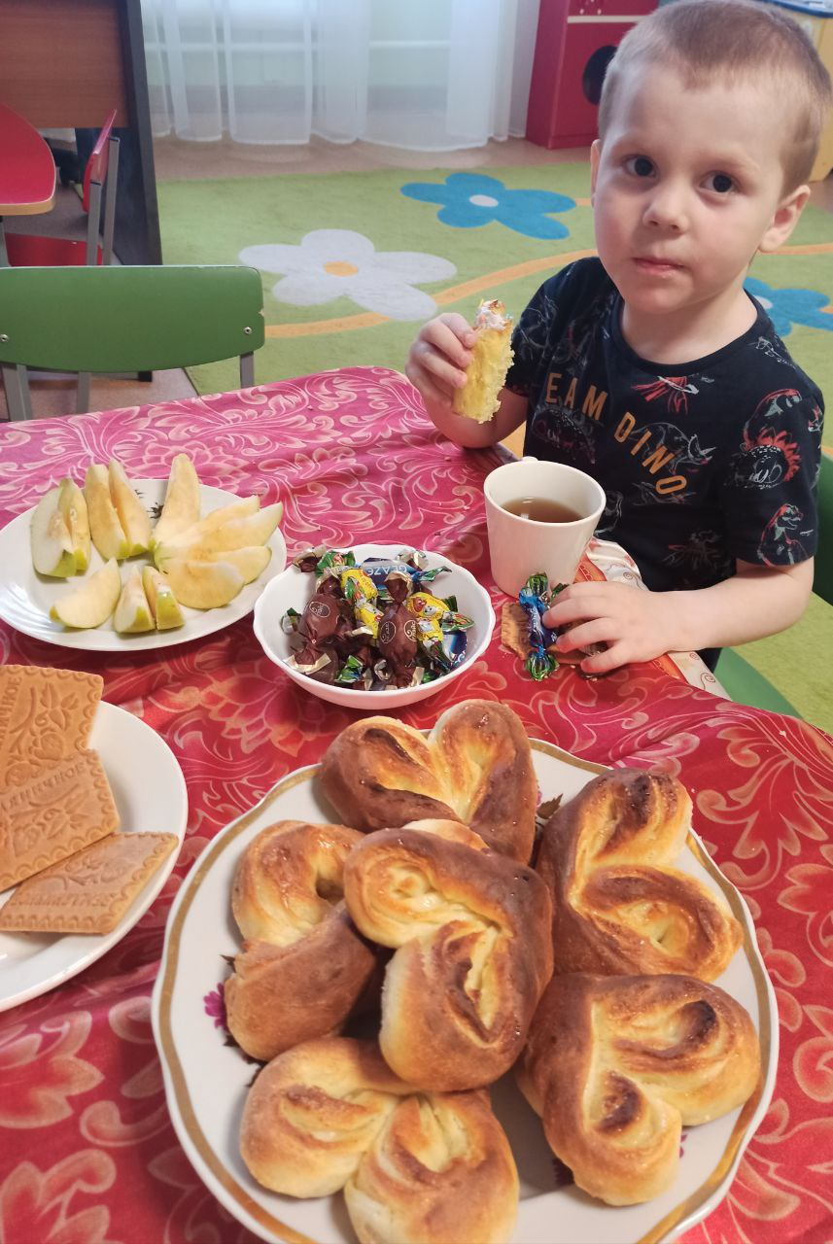
Государственное учреждение Тульской области
«Социально-реабилитационный центр для несовершеннолетних № 4»
Выпуск № 4
апрель 2022 г.
МаГоБУс
В номере:
Тульский Кремль – стр. 1
«Жизнь в танцах» – стр. 2-3
Мы за ЗОЖ! – стр. 4-5
«Берегиня» – стр. 6
Финансовая грамотность – стр. 7
Бескрайний космос – стр. 8
Статья от психолога – стр. 9
Светлый праздник Пасхи – стр. 10-11
О Чернобыле – стр. 12
Оранжевое настроение – стр. 13

Slide 2
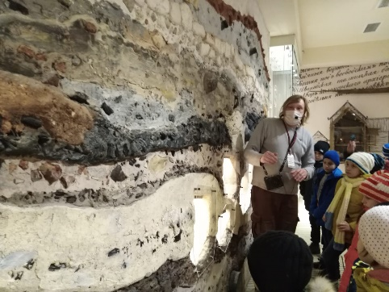
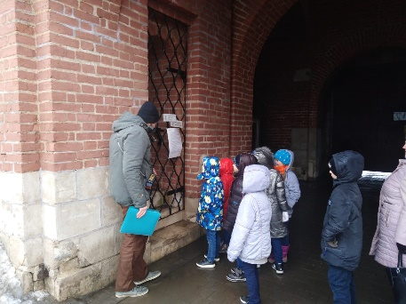
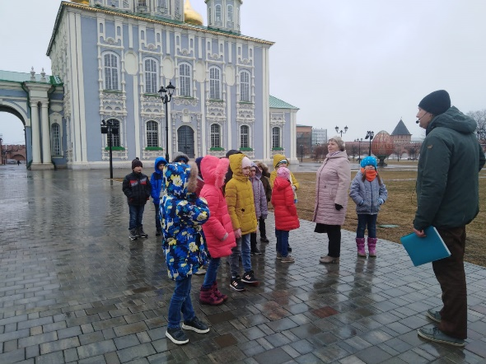
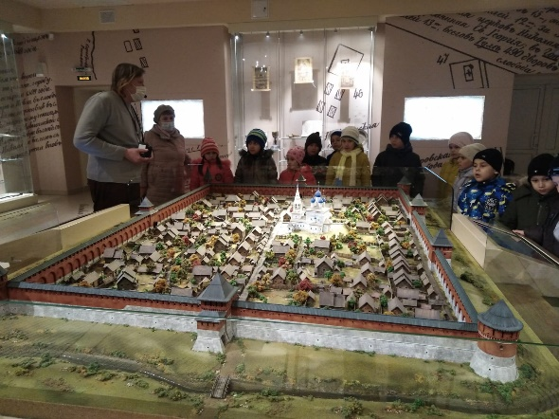
Тульский Кремль
1 апреля наши воспитанники совершили экскурсию по Тульскому Кремлю.
Тульский Кремль – один из самых важных исторических памятников Тулы, расположенный в самом центре города.
Стены Тульского Кремля простираются на 1 км, образовывая прямоугольник. Глядя на это сооружение с трудом можно представить, что в 17 веке оно и было городом (всего 6 гектаров земли), где находились жилые дома, тут же появилась первая улица в Туле – Большая Кремлевская, о чем свидетельствует надпись на плите.
Кремль правильной четырехугольной формы с округлыми башнями по углам, 4 из которых являются въездными. Каждая из девяти башен Кремля выполняла свою задачу.
Кремль пользуется огромной популярностью. Здесь интересно не только посмотреть исторические объекты, но и просто погулять.
Экспозиция в зале музея археологии включает находки из культурного слоя Тульского Кремля и прилегающей к нему территории в исторической части Тулы. Среди них – посуда, оружие, фрагменты одежды, украшения и монеты. Внимание привлекает уникальный деревянный пернач шестнадцатого века. Кроме того, благодаря мультимедийной панели воспитанники нашего учреждения проследили историю археологических раскопок на территории крепости.
Не смотря на то, что погода в этот день не позволила подольше полюбоваться красотой Кремля, в целом экскурсией и прогулкой по территории Тульского Кремля воспитанники нашего центра остались довольны. Они познакомились с архитектурой, узнали, как сооружались постройки и как они защищали жителей от захватчиков, а также все тайны достопримечательностей. История этой крепости впечатляющая.
Знакомство с Тульским Кремлем позволило ребятам прикоснуться к многочисленным тайнам, которые дошли до наших дней сквозь толщу веков.
Воспитатель: Мохова Г.В., воспитанница: Виктория Ю.

Slide 3
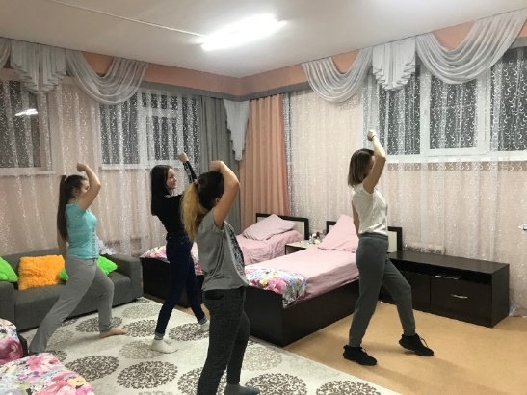
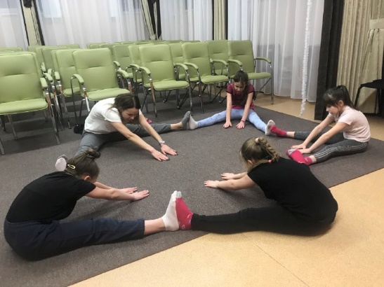
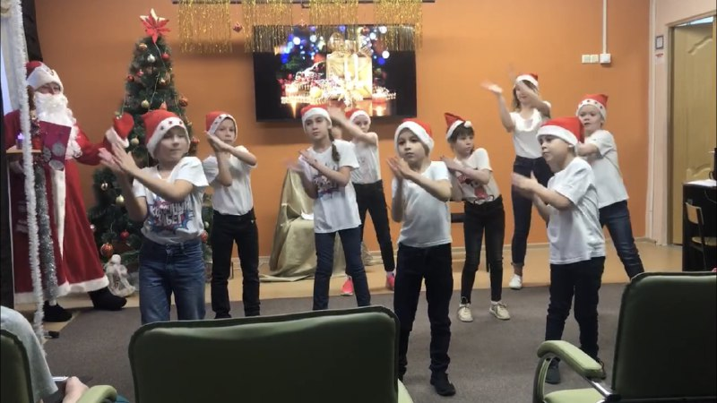
«Жизнь в танцах»
Как мы все заметили, в последнее время стало модно танцевать. Сегодня танец и его проявления мы можем увидеть повсюду. Все чаще танец используют в фильмах, театральных постановках, различных телепередачах, рекламных роликах, где с помощью движения, музыки передаются настроение и эмоции.
Известно, что чем лучше ребенок владеет мелкими движениями пальцев, тем быстрее и лучше он учится говорить, и его интеллект повышается. Но мало кто задумывался, что свободным и вдохновенным танцем человек может "раскрыть" свою душу, освободить ее от многих тревог, стрессов и других эмоциональных проблем.
В стационарном отделении социальной реабилитации несовершеннолетних (п. Гвардейский) реализуется творческий проект «Жизнь в танцах». Главной целью этого проекта является создание условий для творческой самореализации детей. Здесь раскрываются танцевальные способности воспитанников через двигательную активность, развивается чувство ритма, а также происходит формирование детского коллектива через совместную деятельность.
В танце неосознанно отражается личность человека и если внимательно приглядеться, то можно очень много рассказать о характере танцующего, его привычках, страхах, особенностях взаимодействия с разными людьми и с самим собой, его фантазии, отношение к себе и к миру, и многое другое.

Slide 4
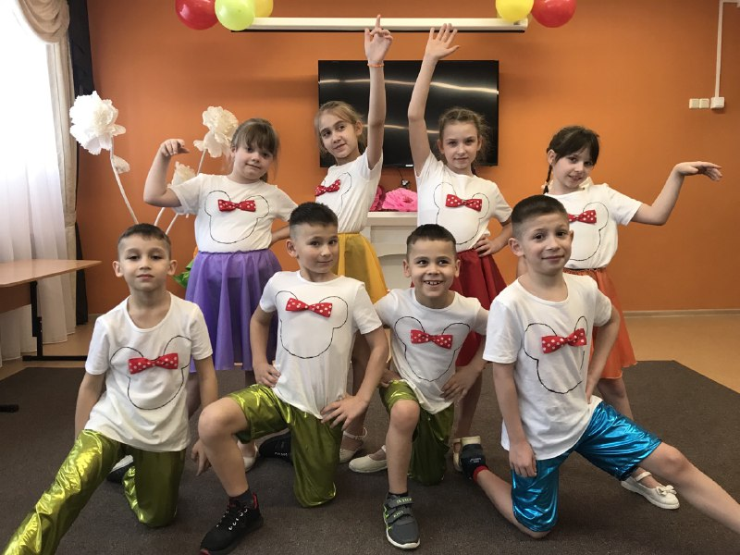
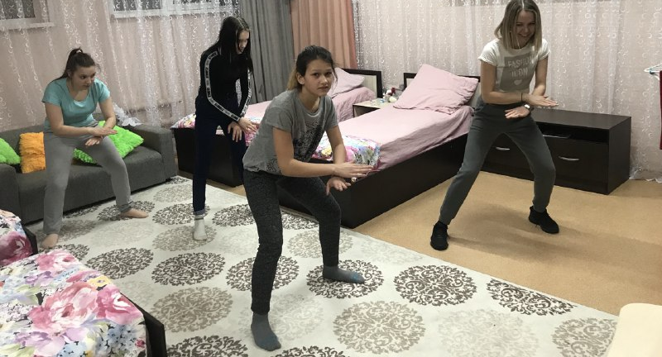
Проект «Жизнь в танцах» направлен на организацию досуга воспитанников, пропаганду здорового образа жизни, привлечение молодёжи к социально и культурно значимым формам организации свободного времени, приобщение к танцевальной культуре, формирование хорошего музыкального и эстетического вкуса. Проект ориентирован на социально мобильных, творческих, активных детей, ведущих здоровый образ жизни. Сделать этот досуг наиболее интересным и полезным может включение детей в проектную деятельность.
Наши воспитанники с огромным удовольствием посещают танцевальные занятия. Вместе с руководителем проекта Этюк Анной Сергеевной ребята подготовили следующие танцы: «Астронавты», «Новогодние колокольчики», «Mambo 5».
Проект «Жизнь в танцах» позволяет нашем детям показать на концертах, посвящённых какому-либо празднику свои танцевальные способности, свои эмоции и переживания. Во время занятий и выступлений особенно заметно, что дети получают огромное удовольствие от танцев, что они счастливы в этот момент, что они получают массу положительных эмоций и их психологическое состояние улучшается. У воспитанников, которые длительное время занимаются танцами, повышается самооценка, они становятся более уверенными в себе.
Воспитатель: Этюк А.С., воспитанница Татьяна П.

Slide 5
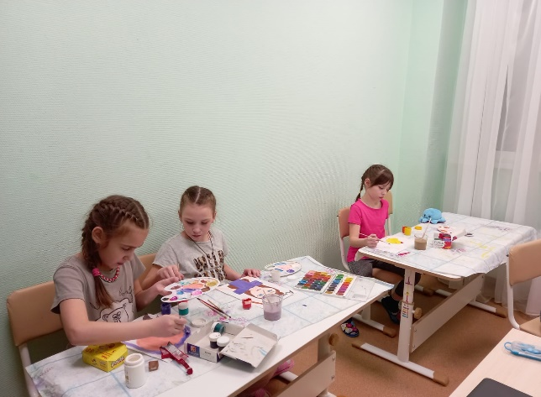
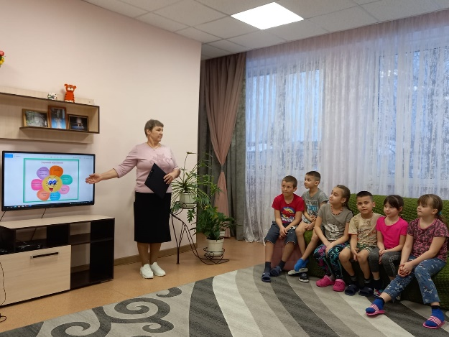
Мы за ЗОЖ!
Здоровье – самое дорогое, что есть у человека. Бережное отношение к своему собственному здоровью нужно формировать с самого детства.
Проблема сохранения здоровья остается самой острой социальной проблемой общества. Современный человек все более осознает необходимость в здоровом образе жизни, личной активности и улучшении здоровья.
Актуальность проблемы здоровья сбережения во все времена была значимой в воспитании детей и подростков. Учитывая контингент детей и подростков, поступающих в наше отделение, имеющих отклонения в состоянии здоровья, воспитании и поведении, требуется реализация разноплановых программ по формированию здорового образа жизни.
В работе воспитателей актуальны задачи по созданию условий, направленных на укрепление здоровья и привитие навыков здорового образа жизни, сохранения здоровья физического, психологического и духовного. Направление деятельности основано на социальном проекте «Мы за здоровый образ жизни», целью которого является пропаганда здорового образа жизни, воспитание и формирование ответственного отношения к сохранению здоровья, как наиважнейшей ценности человека.
Особенностью данного проекта является доступность получения практических знаний в области сохранения и приумножения здоровья, формирование мотивации здорового образа жизни у воспитанников.
В проекте выделены отдельные блоки «ЗОЖ», включающие разделы: приобщение к гигиенической культуре, здоровье и его охрана, навыки безопасного поведения, профилактика вредных привычек.
В учреждение поступают дети всех возрастных категорий, поэтому применяя на практике технологии здоровья сберегающего воспитания, я учитывала индивидуальные особенности воспитанников. Варьирую работу, применяя технологии личностно – ориентированной педагогики, социальной терапии, игровые, познавательные, коммуникативные приемы.

Slide 6
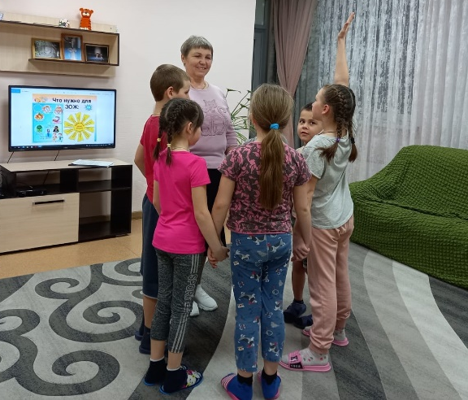
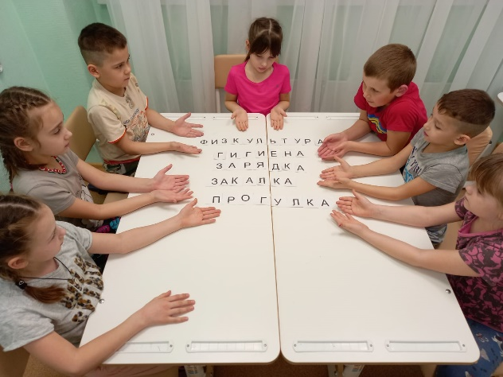
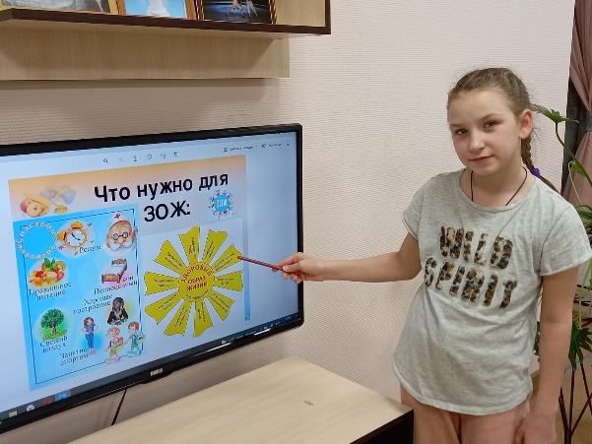
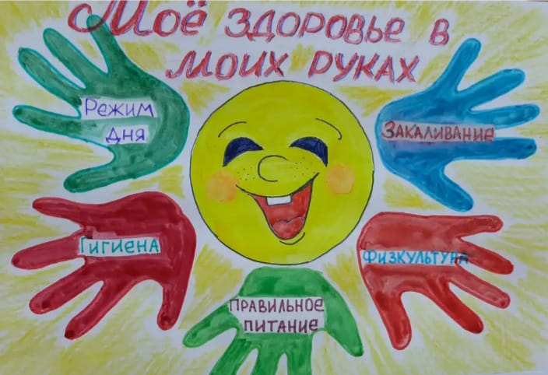
Учитывая особенности детей младшего школьного возраста чаще использую наглядные и игровые методы: экскурсии, физкультминутки, беседы, конкурсы, соревнования, веселые эстафеты и старты в помещении и на свежем воздухе, творческие конкурсы, праздники здоровья, интерактивные мероприятия. Их цель – пополнение знаний у детей о своем физическом развитии, воспитании силы, выносливости, ловкости и др. качеств, приобщение к спорту.
Ребята любят, когда провожу с ними викторины на тему вредных привычек, здоровом питании – на наглядных примерах, трансляция роликов и сюжетов пропагандирующих здоровый образ жизни.
Развивая творческие способности воспитанников, создавая условия для художественного выражения отношения детей к проблеме вредных привычек, проводятся конкурсы рисунков «Нет вредным привычкам!»
Обязательной составляющей режима дня является активно-двигательная и оздоровительная деятельность воспитанников на свежем воздухе. На прогулке ребята играют в подвижные игры: «Салки», «Поймай хвост змеи», «Третий лишний» и др. игры, наблюдают за явлениями природы, погодой. Таким образом, прогулка носит не только развивающий и воспитательный характер, но и укрепляет здоровье детей, а также способствует сплочению детского коллектива, формированию дружелюбия.
В течение реабилитационного периода по проекту формирования здорового образа жизни дети получают все необходимые знания и умения по сохранению и укреплению своего здоровья. У несовершеннолетних формируется двигательная активность, любовь к спорту, развивается негативное отношение к вредным привычкам, повышается самооценка, что немаловажно для психологического комфорта детей.
Воспитатель: Мохова Г.В., воспитанник Даниил П.

Slide 7
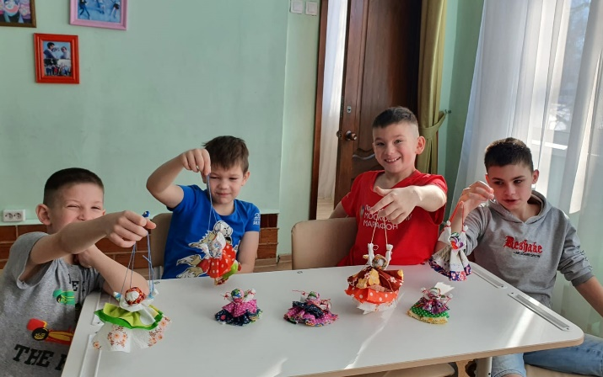
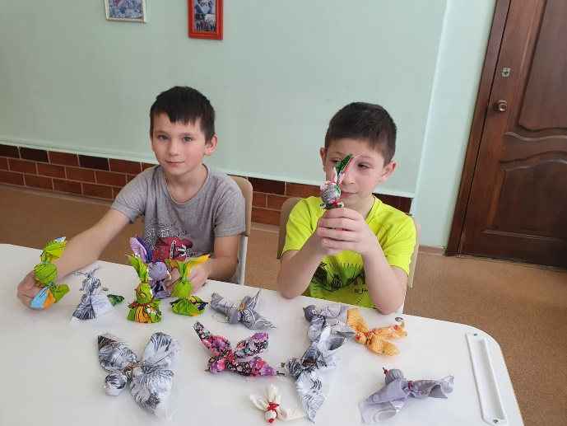
«Берегиня»
В стационарном нашем отделении реализуется дополнительная общеобразовательная общеразвивающая программа «Истоки», модуль «Берегиня». На занятиях по данной программе воспитанники знакомятся с народными устоями, традициями, обрядами и праздниками, а также знакомятся с различными видами тряпичных кукол и их изготовлением. Занятия объединения направлены на формирование у воспитанников духовно-нравственных ценностей, воспитание чувства сопричастности к родному дому, семье, к культурному наследию своего народа, его традициям, развитие интереса к народному творчеству, приобщение детей к общечеловеческим ценностям, подготовку к самостоятельной жизни, профилактику асоциального поведения. Основное внимание уделяется формированию таких ценностей, как семья, здоровое материнство, ответственность.
В процессе практической деятельности воспитанники учатся создавать красивые и полезные вещи своими руками. Эти занятия не только формируют эстетический вкус у ребят, но и дают им необходимые знания, развивают трудовые умения и навыки, то есть осуществляют психологическую и практическую подготовку к самостоятельному ведению быта, к жизни в своей будущей семье, социуме, к выбору профессии. На занятиях дети знакомятся с различными видами кукол, с народным календарём и традиционными тряпичными куклами по временам года, с историей народного костюма, его видами и элементами. Также дети с удовольствием осваивают приемы работы с тканью для создания выразительных образов народной игрушки. Ребята учатся делать таких кукол, как "Столбушка", "Берегиня", "Колокольчик", "Неразлучники", "День и Ночь", "Зайчик", "Птичка", "Пеленашка", "Благополучница", "Кукла на счастье", знакомятся с основными семейно-бытовыми обрядами и видами семейных обрядовых кукол, календарными праздниками и соответствующими им куклами: "Масленица"," Козьма и Демьян", "Купавница", "Спиридон-солнцеворот", "Коляда", "Рождественский ангел", "Птица-Радость","Вербница", "Пасхальная","Веснянка", "Кукушечка" и многими другими.
Воспитанники, посещающие занятие по программе «Истоки», модуль «Берегиня» принимают активное участие в выставках, конкурсах, ярмарках, как в нашем учреждении, так и в мероприятиях районного и областного уровня.
Воспитатель: Дозорова Л.А., воспитанник Юрий Б.

Slide 8
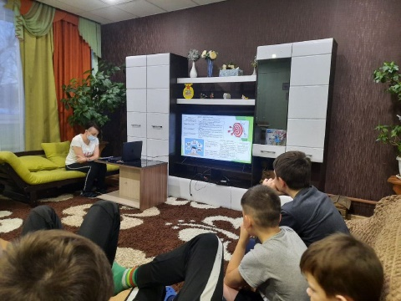
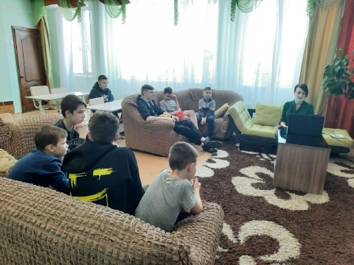
Финансовая грамотность
Актуальность данной тематики обусловлена принятием Стратегии повышения финансовой грамотности в Российской Федерации на 2017–2023 годы (распоряжение Правительства Российской Федерации от 25 сентября 2017 г. №2039-р), а также особенностями развития финансового рынка на современном этапе: с одной стороны, широкое внедрение информационных технологий привело к расширению охвата населения финансовыми продуктами и услугами, с другой стороны, легкость доступа к финансовому рынку для неподготовленного потребителя приводит к дезориентации по вопросам собственной ответственности за принятие решений.
Российский финансовый сектор - один из самых динамично развивающихся в российской экономике. Однако недостаточный уровень финансовой грамотности населения в России выражается в неумении граждан строить долгосрочные финансовые планы, делать эффективные сбережения и инвестирование, повышать качество своей жизни, правильно оценивать риски, принимать ответственность за свое финансовое благосостояние и будущее. Это особенно актуально сейчас в условиях финансового кризиса. Ведь от грамотного управления своими финансами сейчас зависит финансовое благополучие в будущем.
Грамотность в сфере финансов также, как и любая другая, воспитывается в течение продолжительного периода времени на основе принципа «от простого к сложному», в процессе многократного повторения и закрепления, направленного на практическое применение знаний и навыков. Формирование полезных привычек в сфере финансов, начиная с раннего возраста, поможет избежать детям многих ошибок по мере взросления и приобретения финансовой самостоятельности, а также заложит основу финансовой безопасности и благополучия на протяжении жизни.
Финансовая грамотность – необходимое условие жизни в современном мире, поскольку финансовый рынок предоставляет значительно больше возможностей по управлению собственными средствами, чем 5-10 лет назад, и такие понятия как потребительский кредит, ипотека, банковские депозиты плотно вошли в нашу повседневную жизнь.
С детства детям нужно прививать чувство ответственности и долга во всех сферах жизни, в том числе и финансовой. Это поможет им в будущем никогда не влезать в долги, держать себя в рамках и аккуратно вести свой бюджет.
Поэтому с февраля 2022 года в нашем отделении еженедельно проходят занятия по формированию финансовой грамотности для воспитанников Центра. С подростками рассматриваются темы: «Кредитование», «Финансовое планирование и личный семейный бюджет», «Налоги», «Финансовое мошенничество и финансовая безопасность», «Кредитные карты», «Расчетно-кассовое обслуживание», «Функции банка России и защита прав потребителей финансовых услуг». Занятия проводят сертифицированные волонтёры Центрального банка Российской Федерации.
Воспитатель: Исаева Иса-Заде К.Ю., воспитанница Анастасия Д.

Slide 9
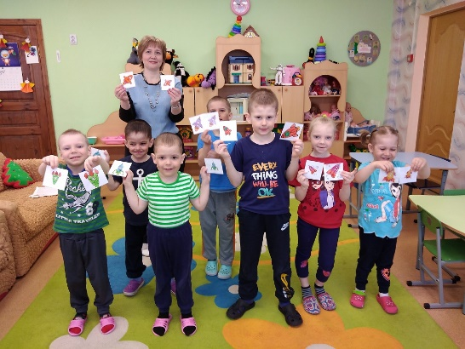
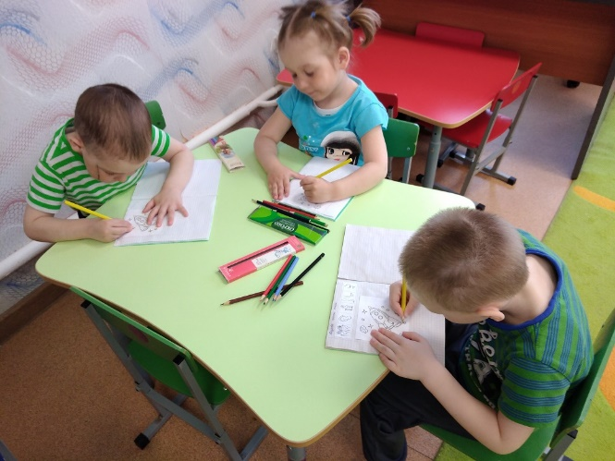
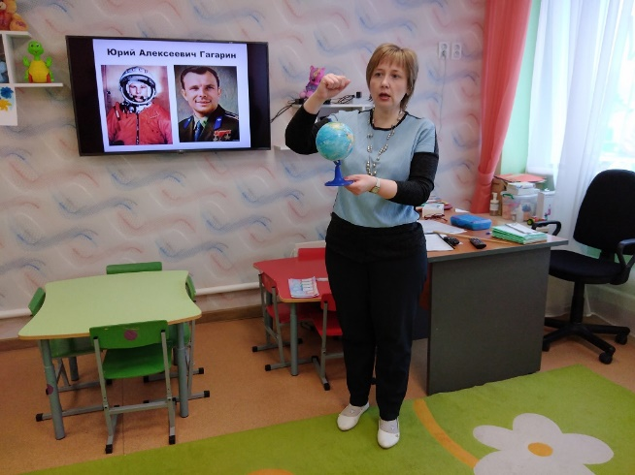
Бескрайний космос
Всех, кто к космосу причастен, Мы сегодня поздравляем, Пусть космические дали Изучают, покоряют, Им желаем мы удачи И полетов безопасных, Космос тайн скрывает много, В нем загадок много разных!
12 апреля вся страна отмечает знаменательную дату. 61 год прошел со дня первого полета в космос. Именно с этим замечательным событием познакомили малышей логопед Барашкова Е.Е. и воспитатель Лукьянова М.А.
Благодаря презентации, ребята рассмотрели собак Белку и Стрелку, которые первые полетели в космос, увидели, кто первый из людей, а именно Ю. А. Гарин, смог постичь просторы космоса. В игровой форме малыши вспомнили, кто из сказочных персонажей умел летать. Воспитанники познакомились, как люди передвигаются в космосе, что и как они там кушают. Увидели, как выглядит ракета, скафандр космонавта, земля, посмотрели фото из космоса.
С помощью данного занятия логопед не только расширял кругозор воспитанников, развивая познавательный интерес и знания о космонавтике, но и решала свои коррекционные задачи. У ребят развивали связную речь, через ответы на поставленные вопросы. Делили слова на слоги, определяя, какое слово короткое, а какое длинное в игре «Еда для космонавта». Обогащали двигательный опыт детей, способствовали развитию двигательных качеств (быстроты, ловкости, координации движений, прыгучести), играя в подвижные игры «Запуск ракеты», «Найди свою ракету», «Гимнастика для космонавта». Для развития мелкой моторики рук, раскрасили ракету и небо. В такой дружеской атмосфере осуществлялось воспитание культуры общения в коллективе, умения придерживаться определённых правил. На рефлексии занятия ребята с удовольствием ответили и повторили тот материал, с которым они познакомились.
Вот такое познавательное занятие «Бескрайний космос» было у наших дошколят.
Логопед Барашкова Е.Е.

Slide 10
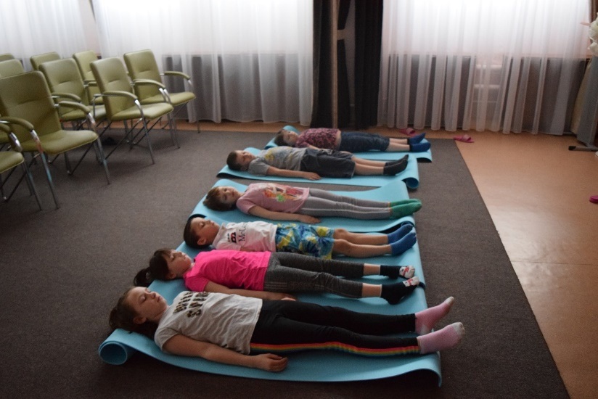
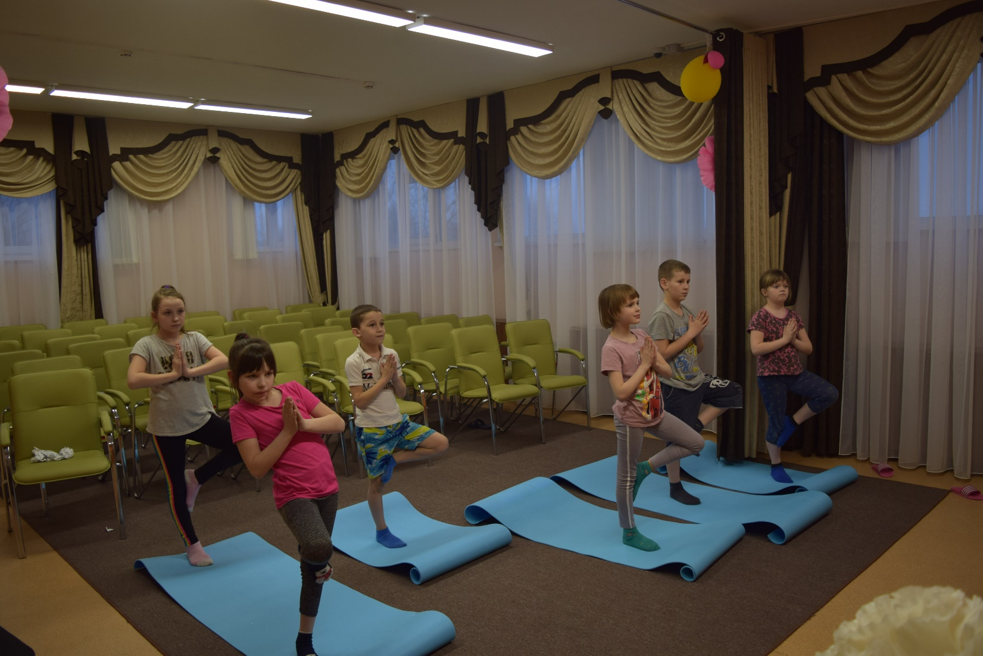
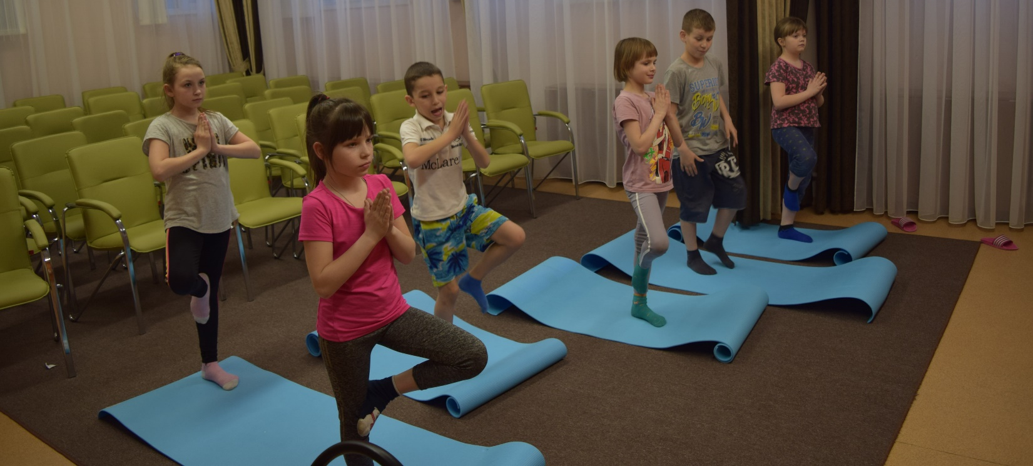
Статья от психолога
Уровень развития психических процессов находится в прямой зависимости от степени сформированности тонкой моторики рук. Работы многих ученых исследователей, например, В.М.Бехтерева, А.Н.Леонтьева, А.Р.Лурия, доказали влияние сформированности тела на уровень развития высших психических функций и речи. Следовательно, развивающая работа с детьми может строиться от движения к мышлению. Именно двигательные методы должны лежать в основе начальных этапов развивающего и формирующего процессов.
Воздействие на двигательную функцию организма даёт свой эффект и на уровне эмоциональной и интеллектуальной сфер. Это в очередной раз доказывает базовое значение моторного развития для созревания других психических функций.
На этом основании с нашими воспитанниками проводятся занятия с элементами телесно-ориентированной терапии.
Упражнения на развитие крупной и мелкой моторики, реализуемые в игровой форме, выполняют комплексную функцию в развитии ребёнка. Они не только повышают потенциальный энергетический уровень, но и обогащают знания ребёнка о собственном теле, развивают внимание, интеллект, мышление, память, произвольность, успокаивают и уравновешивают психику.
Педагог-психолог: Маркова Д. П.

Slide 11
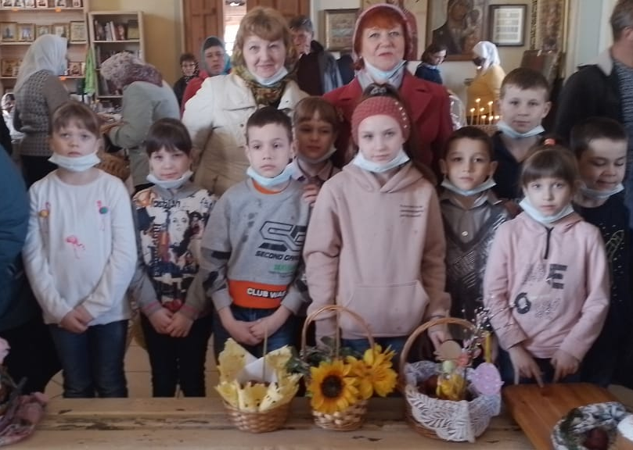
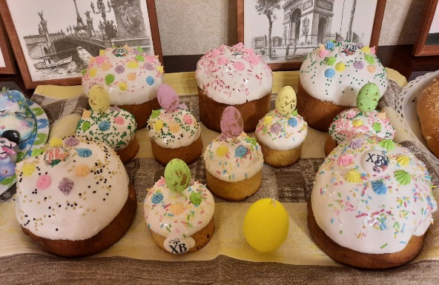
Светлый праздник Пасха
Пасха — древний праздник: его отмечают уже более 2000 лет. Мы считаем время “от Рождества Христова”, то есть, когда Иисус родился. Пасха связана с его чудесным возрождением после казни — распятия на кресте.
Иисус проповедовал любовь к людям. Проповеди Христа давали людям надежду и веру в светлое будущее. Они находили в них прощение и понимание, которые не могли найти больше нигде.
Со временем учение Иисуса стало настолько известным, что правившие в то время римляне — рабовладельцы испугались за сохранность своей власти: простые люди начали понимать, что достойны лучшей жизни.
Иисуса арестовали и несправедливо осудили. В результате решения суда Христа казнили, распяв на кресте.
Тело поместили в погребальную пещеру, а вход в нее закрыли тяжелым камнем. На третий день после смерти Иисус воскрес. Когда несколько верных учению Иисуса женщин пришли к пещере, камень на входе был отодвинут, а гроб — пуст. Так, сами того не желая, римляне укрепили веру и надежду в человеческих сердцах.
И по сей день мы помним о том, что Иисус пострадал за любовь и доброе отношение к людям. Пасха — это дань памяти Христу, праздник веры в светлое будущее.
На Пасху принято готовить особенную еду, которую затем рано утром освящают в церкви. Вот несколько традиционных пасхальных блюд.
Кулич — главное пасхальное блюдо. Пасхальный кулич символизирует хлеб, который Иисус разделил с учениками после воскресения.
Настоящий русский кулич — высокий, цилиндрической формы. В тесто для кулича добавляют изюм или цукаты. Верх кулича поливают белоснежной глазурью и украшают буквами ХВ — “Христово Воскресение”.
Пасха — также на праздник готовят пасху (паску). Это блюдо из творога, сливок и сливочного масла. Внутрь пасхи добавляют изюм, орехи и цукаты.
Баба — часто на Пасху пекут бабу — сладкую выпечку из дрожжевого теста с добавлением изюма и ванили. Сверху бабу посыпают сахарной пудрой или поливают шоколадом.
На Пасху принято варить яйца и красить их в разные цвета. Традиционный цвет для пасхального яйца — красный. Как вы думаете, почему?

Slide 12
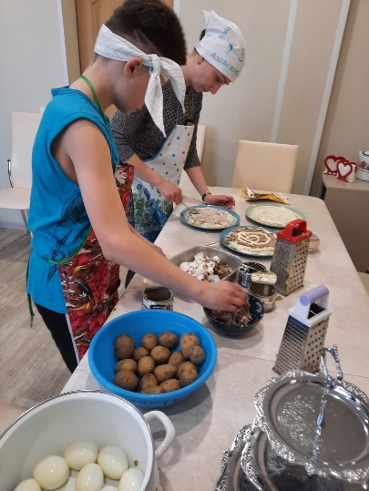
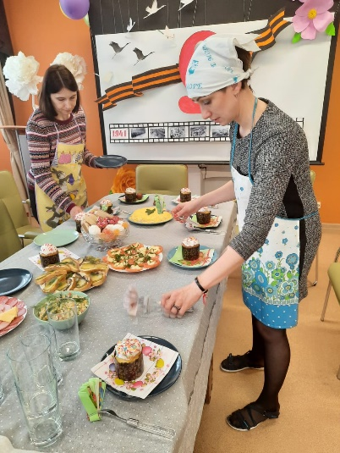
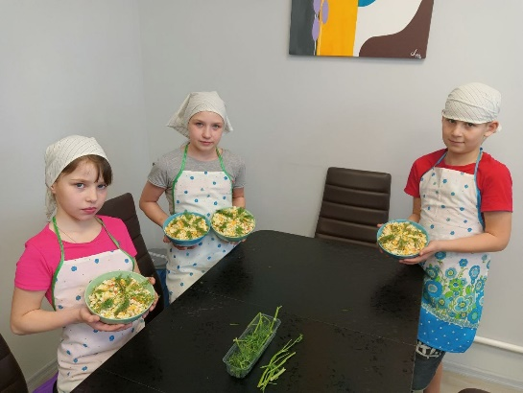
После воскресения Иисуса Христа его ученики и последователи начали посещать разные страны, возвещая радостную весть о том, что больше не надо бояться смерти. Христос воскрес и воскресит каждого, кто поверит ему и будет любить людей так же, как любил он.
Последовательница Христа Мария Магдалина пришла к римскому императору Тиберию с благой вестью. По закону, если на прием приходил бедный человек, он должен был пожертвовать хотя бы яйцо. Мария принесла обычное яйцо, и, рассказав о Христе, вручила его императору. Тиберий рассмеялся. Он ответил, что как не может яйцо стать красным, так не может умерший воскреснуть. Каково же было его удивление, когда яйцо налилось красным цветом! Увидев чудо, Тиберий поверил Марии.
С тех пор и мы в день Светлого Христова Воскресения дарим друг другу яйца, окрашенные в красный цвет, со словами: «Христос Воскресе!». Принимающий дар отвечает: «Воистину Воскресе!».
Есть три вида яиц на Пасху — крашенки (крашеные яйца), писанки (расписные) и драпанки (покрытые воском, узор на них наносят острой иглой).
По традиции принято бить крашеные яйца друг об друга три раза. Два человека берут по яйцу и три раза ударяют одним об другое. Треснувшее яйцо съедают, а крепкое сохраняют. По поверью, оставшееся целым яйцо принесет в дом счастье.
В 2022 году Пасху отмечали 24 апреля. Воспитанники стационарного отделения социальной реабилитации несовершеннолетних (п. Гвардейский) начали готовиться к этому празднику заранее. Сначала было обговорено меню, какие блюда ребята будут готовить на праздничный стол. Было решено приготовить курочку, бутерброды, салаты «Оливье», «Мимоза», и «Крабовый», картошечку-пюре. Также решили нарезать колбаску с сыром и разложить на несколько тарелочек. И самый главный атрибут пасхального стола – это куличи и крашенные яйца.
За день до светлого праздника наши воспитанники вместе с воспитателем Багировой Е.И. посетили храм святых апостолов Петра и Павла в п. Дубна, где иерей Павел осветил куличи и яйца.
И вот наступил долгожданный праздник. С утра все оделись «с иголочки», накрыли стол и встретили Светлый Праздник Пасхи. Христос Воскрес! Во истину воскресе!
Воспитатель: Даниленко Н.М., воспитанник Андрей Б.

Slide 13
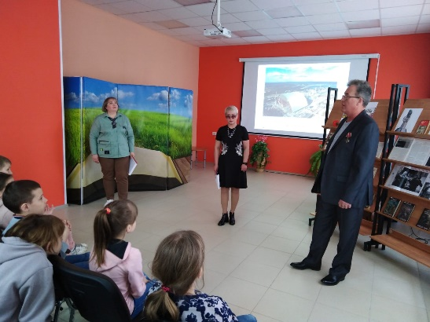
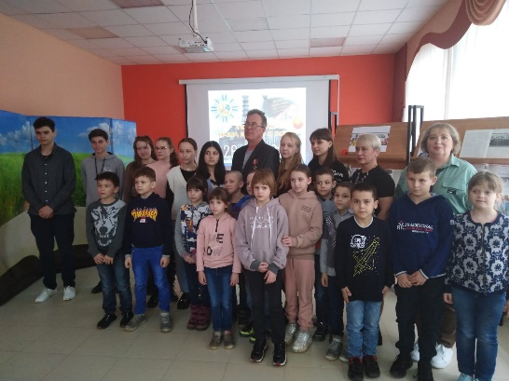
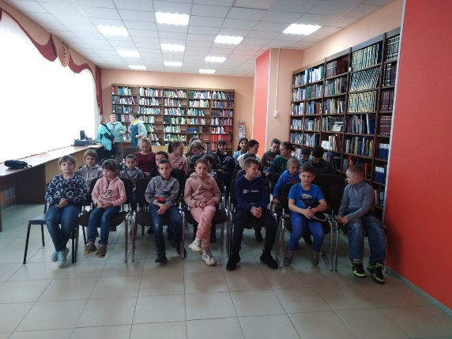
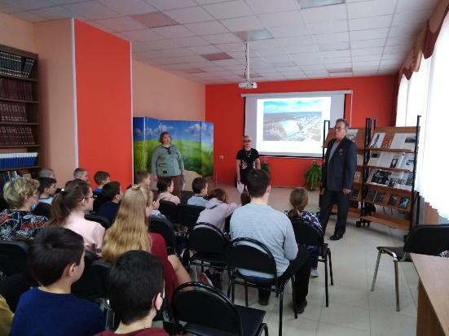
О Чернобыле
26 апреля воспитанники стационарного отделения социальной реабилитации несовершеннолетних (п.Гвардейский) были приглашены сотрудниками районной Дубенской библиотеки на урок мужества «Трагедия Чернобыля». Вот что рассказал Ильичёв С.Н., участник ликвидации последствий аварии на Чернобыльской АЭС:
«Сегодня, спустя тридцать шесть лет, что мы знаем о трагедии в Чернобыле? Множество самого разного. Знаем о том, что взрыв на четвертом энергоблоке Чернобыльской АЭС рванул в 01 час 23 минуты 48 секунд. Что за черту, обозначенную страшноватым словом «зона», было выселено 135 тысяч человек. О том, что из многомиллионного Киева весной уехали дети. О счете номер 904, открытом в сбербанке, куда поступали деньги для чернобыльцев. О том, что денег никто не пожалел, отдали их – кто сколько мог – все жители страны. И сложились эти рубли во многие сотни миллионов – об этом мы тоже знаем. Известно и то, что ликвидация последствий грандиозной катастрофы обошлась государству в миллиарды. О беспримерном мужестве первых часов страшной апрельской ночи, когда люди, не жалея себя, шли в огонь и были насквозь прошиты смертоносной радиацией, … Итак, много ли мы знаем о Чернобыле? Да, много, и все же вопросы ещё остаются. Но взвесить, оценить, понять, предупредить – их достаточно. И чтобы суметь это сделать, необходимо и увидеть, и почувствовать, прежде всего – слезы, боль, страх за близких, отчаянное напряжение труда всех, кто оказался по месту ли рождения, по долгу ли, по зову ли совести, причастным к событиям весны 1986 года на берегах Припяти. Чернобыль это – трагедия, подвиг, предупреждение».
Социальный педагог: Калистратова А.В.

Slide 14
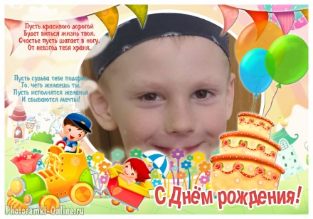
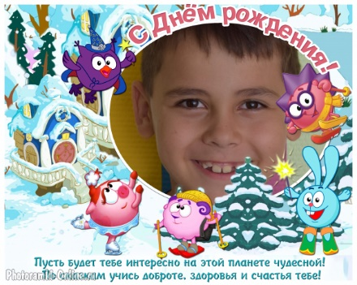
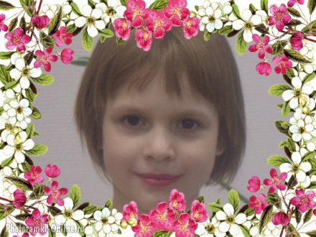
Оранжевое настроение
Семён
Руслан
Андрей
Настя
Сегодня день рожденья ваш! И вас мы поздравляем И только лучшего всего Сегодня пожелаем: Дружить умейте и прощать, Всегда идти к успеху, Пусть дни заполнятся добром, Весельем, счастьем, смехом.
Адрес редакции: 301164, п. Гвардейский, Главный редактор: Газета издаётся 1 раз в месяц
ул. Молодёжная, д. 11 Назарова Н. В.

